Slide 1
Государственное казенное образовательное учреждение
школа-интернат № 2 г. Сочи
«Разговор о важном» —
Патриотическое воспитание младших школьников (ТМНР и РАС)»
Докладчик: Чичук Татьяна Васильевна,
учитель начальных классов

Slide 3
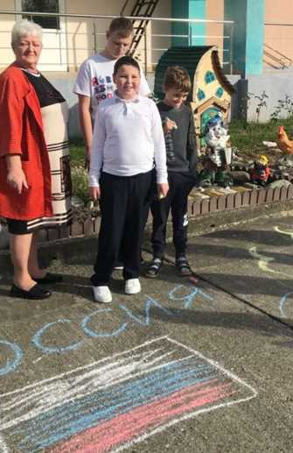
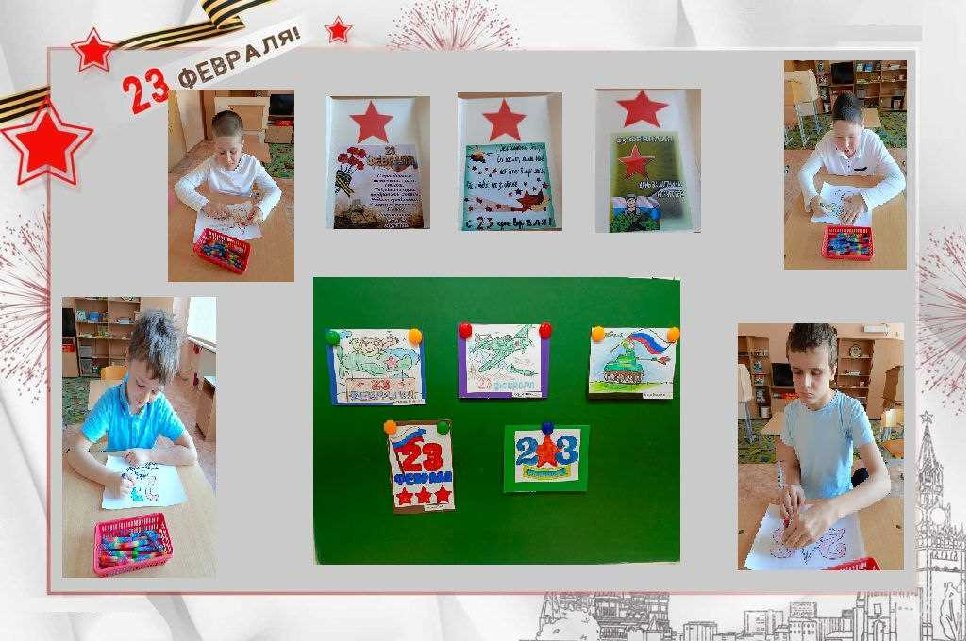
Актуальность Патриотического воспитания подрастающего поколения всегда являлось одной из важнейших задач современной школы, ведь детство и юность — самая благодатная пора для привития священного чувства любви к Отечеству.

Slide 4
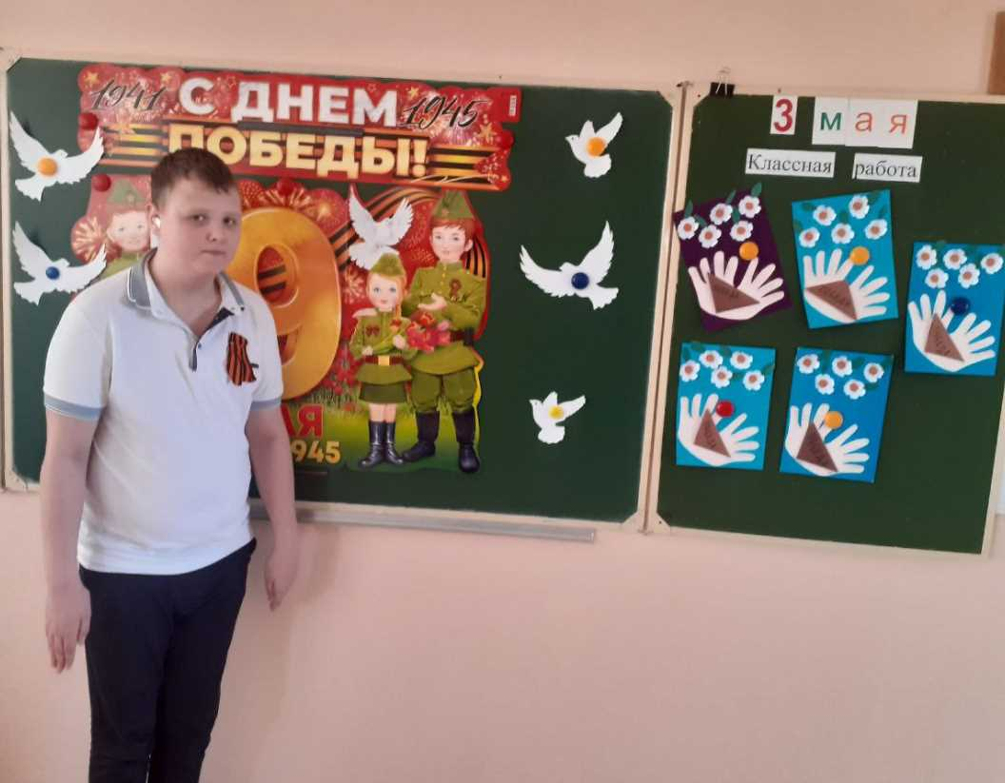
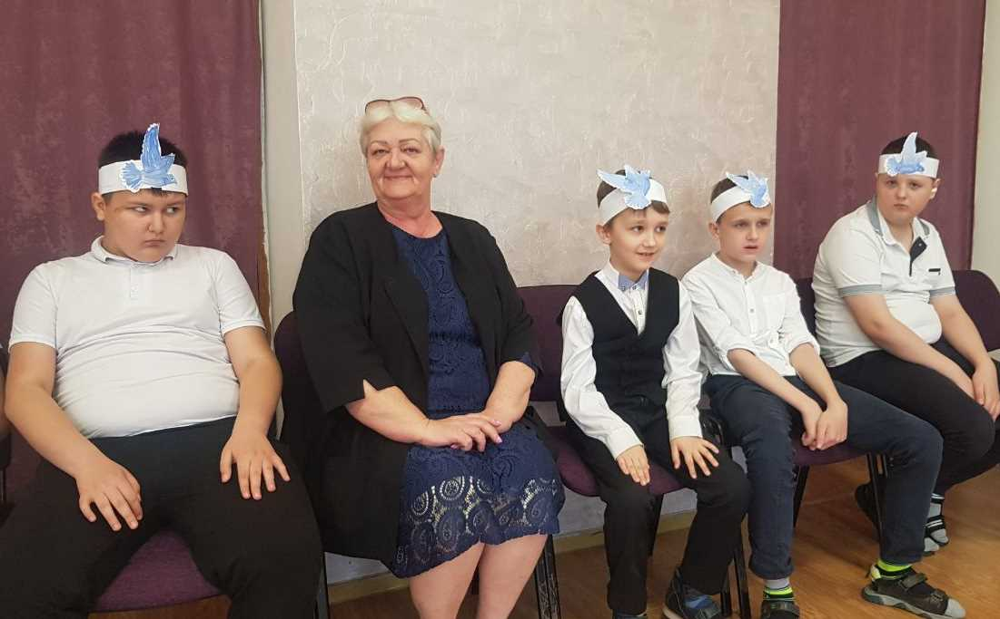
В начальной школе у детей закладываются основные моральные ценности, нормы поведения, начинается формирование личности, осознающей себя как часть общества. Данный этап в жизни маленького человека является особо значимым в воспитании будущего гражданина своей родины.

Slide 5
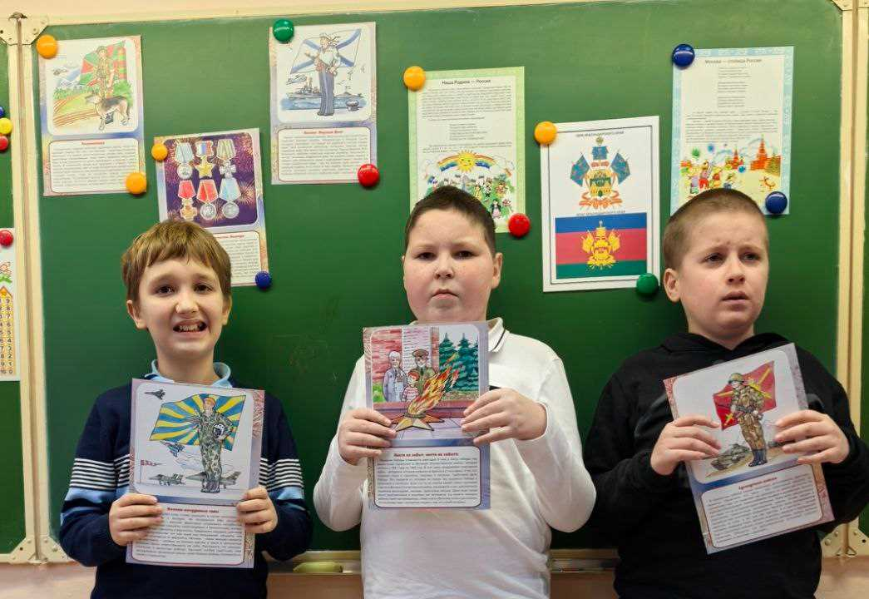
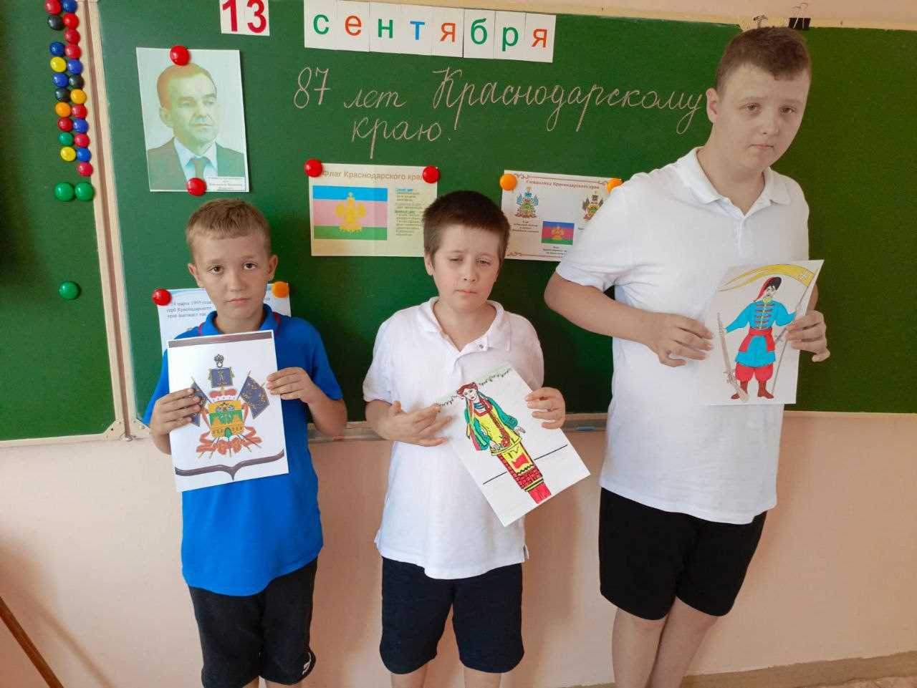
Целью патриотического воспитания является формирование гражданско-правовой позиции, любви и уважения к Родине и людям, стремления трудиться и защищать Родину, оберегать природу.

Slide 6
Министерство образования Российской Федерации внедрила большой проект «Разговоры о важном». Эта тема актуальна и важна для нашей страны, тем более в нынешнее время.
Как сказано в методических рекомендациях, главной цель «Разговоров о важном» является развитие ценностного отношения школьников к своей родине России, населяющим ее людям, ее уникальной истории, богатой природе и великой культуре.

Slide 7
Цикл уроков «Разговоры о важном» вошли в обновленные программы воспитания в школах.
34 часа в год, каждый понедельник с 5 сентября этого учебного года, мы проводим с обучающимися первым уроком наше занятие, уже полюбившиеся.
Почему? Потому что есть весь методический материал по урокам – поурочный план, презентации, видеоматериалы, разнообразные интерактивные упражнения, методические рекомендации, что облегчает работу педагога.

Slide 8
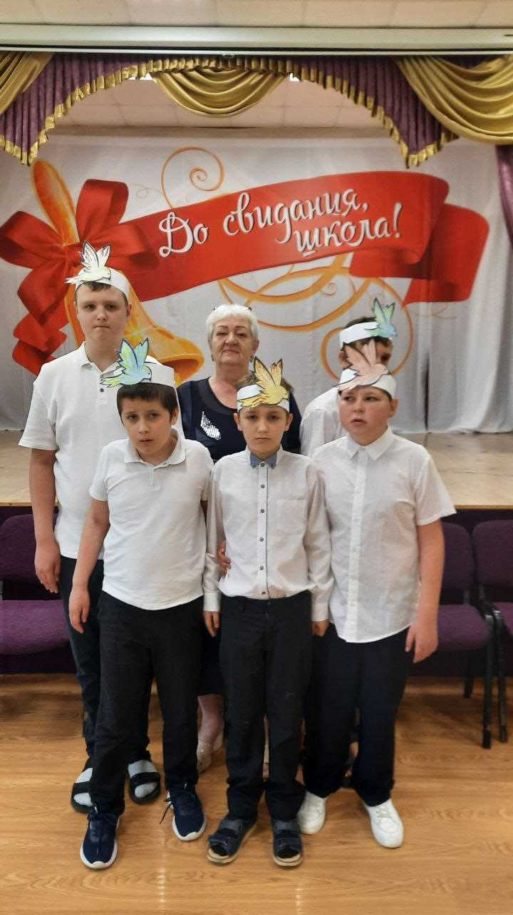
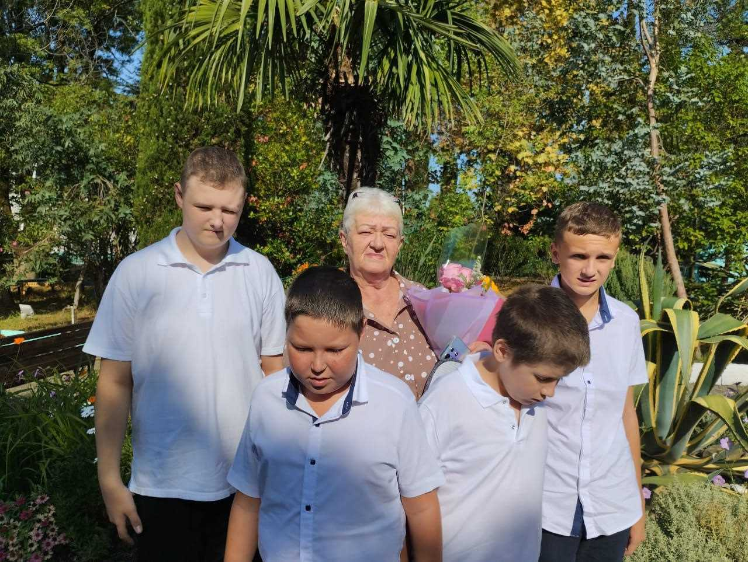
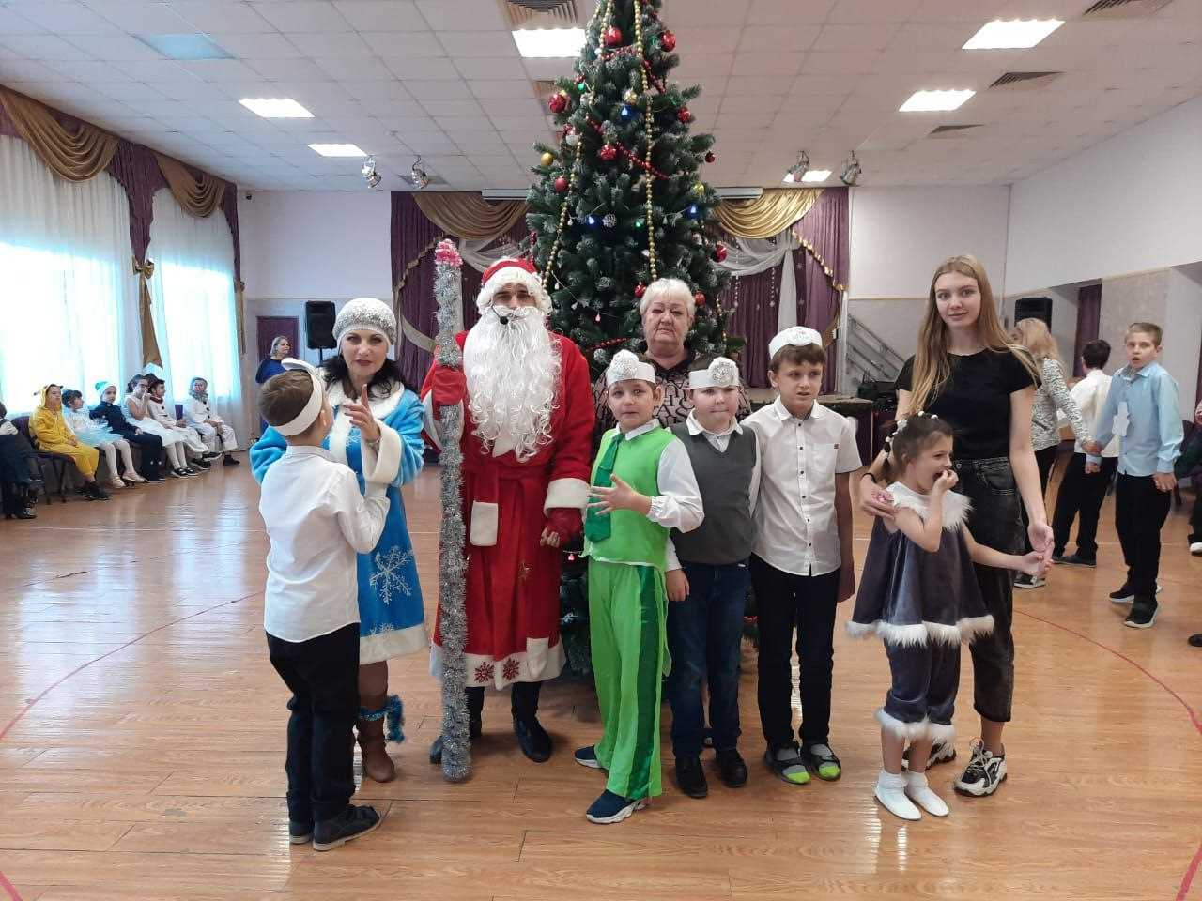
Какой же основной смысл наших уроков? В первую очередь, формирование ценностного отношения наших младших школьников к нашей великой Родине, к нашей великой России, к природе, к ее уникальной культуре, традициям, к богатейшей истории.

Slide 9
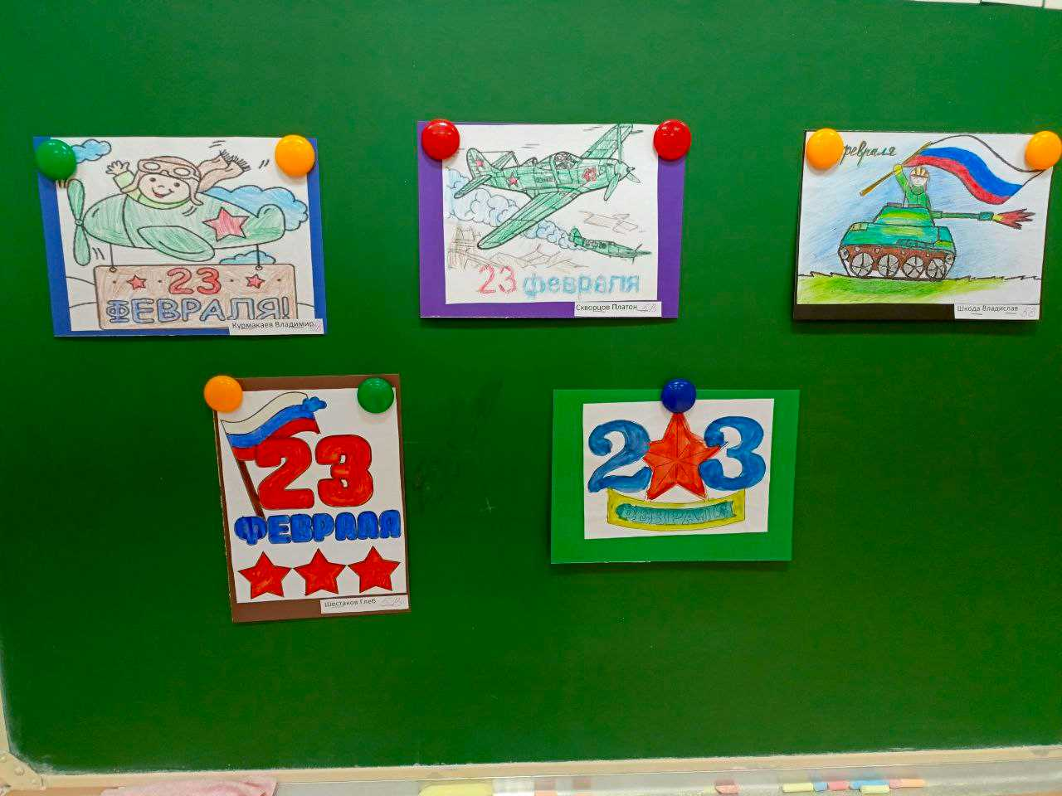
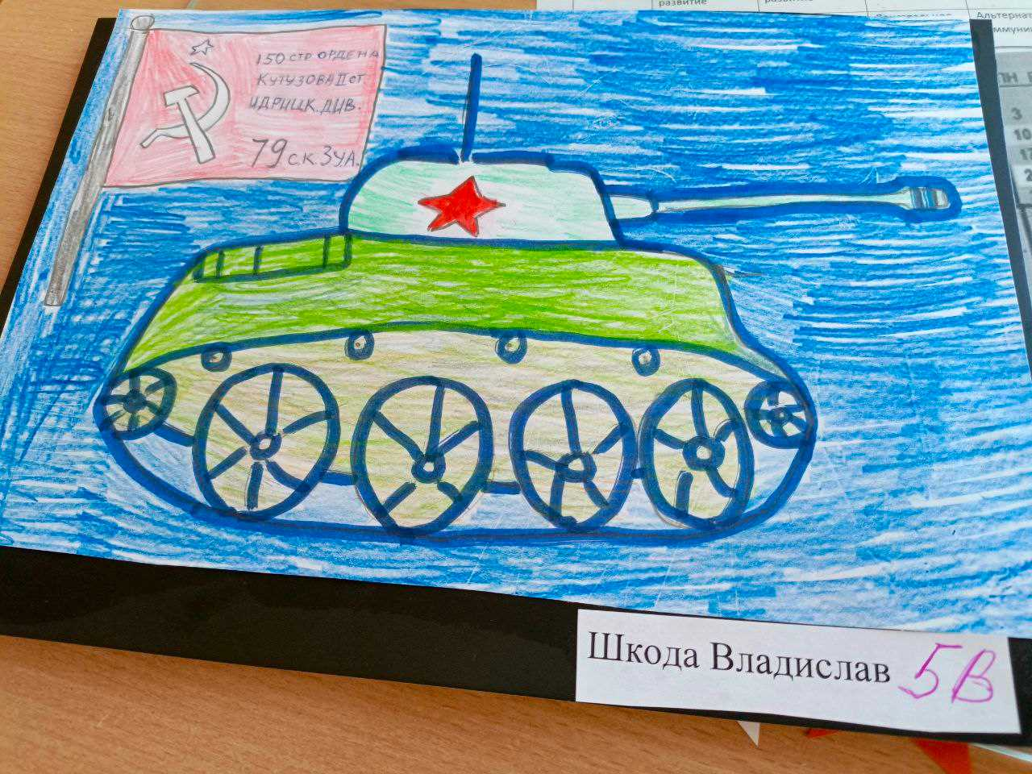
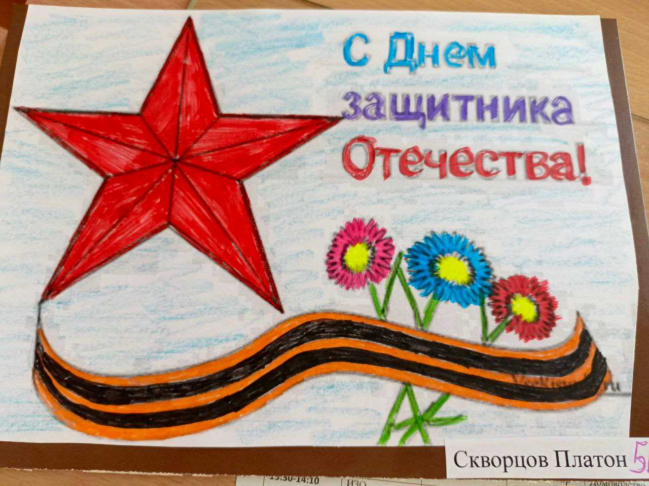
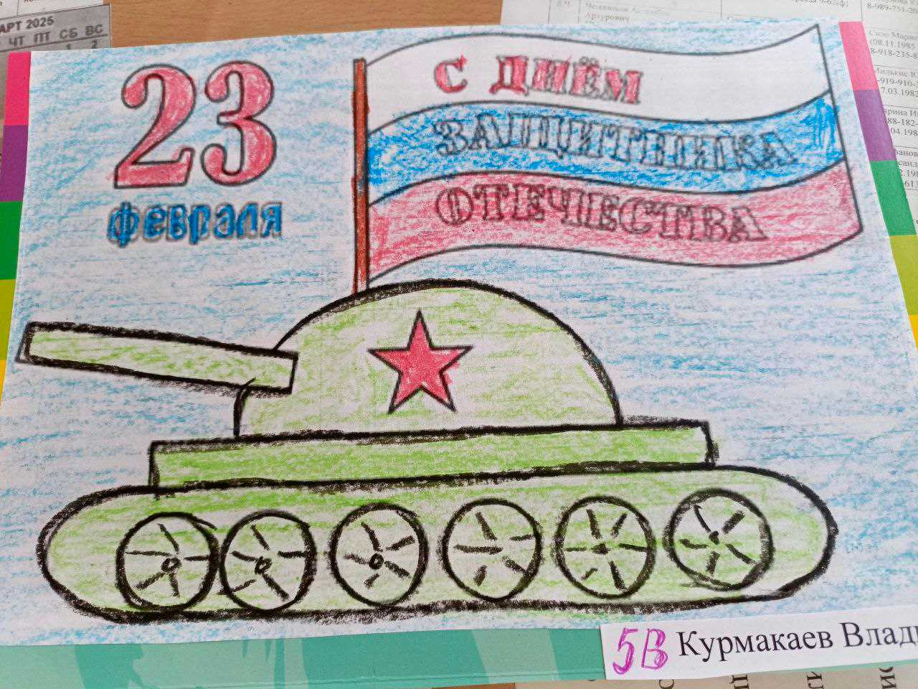
Как этого достичь? Рекомендуют придерживаться 4-х принципов: интерес, сотрудничество, доверие и не назидательность. Позволить детям самим рассуждать, делать выводы.
Темы занятий приурочены к конкретным датам и строятся вокруг патриотической тематики в целом. Работа ведётся с каждым ребенком индивидуально. Как в беседах, так и при выполнении любой другой работы используется только направляющая роль учителя, повторение и обобщение, закрепление изученного материала происходит на каждом этапе уроков практически каждый день.

Slide 10
Актуальные вопросы патриотизма будем раскрывать на уроках «День Героев Отечества», «День защитника Отечества», темы, посвященные ВОВ. На эти уроки можно приглашать наших современных героев, участников боевых действий. Сопоставлять мужество героев Отечества современных и прошлых лет.
Прошли классные часы на темы «День пожилого человека» и «День отца». Основная ценность этого урока в рамках
«Разговоры о важном» — это доброта, забота и милосердие. Наша задача донести до сердец ребят нотку милосердия по отношению к старшему поколению, желание быть рядом и отвечать заботой им.

Slide 11
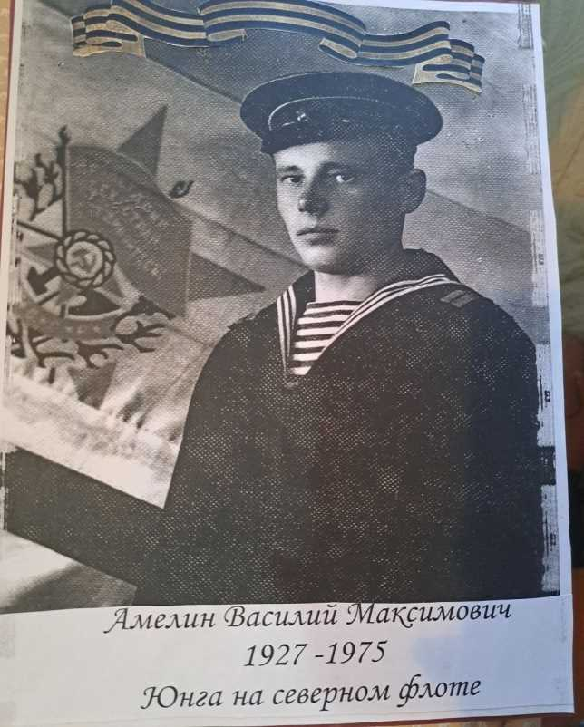
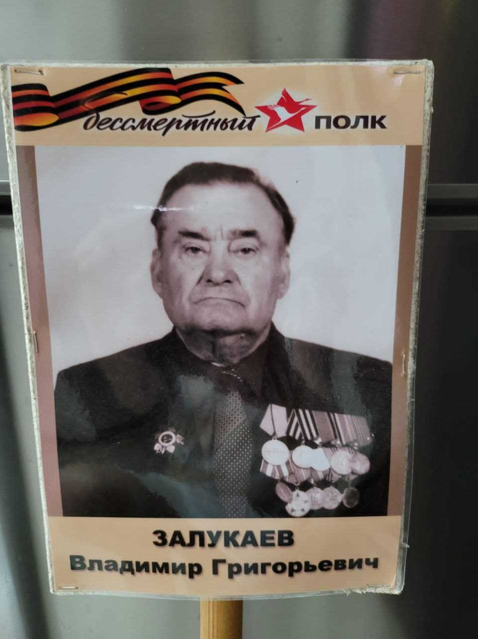
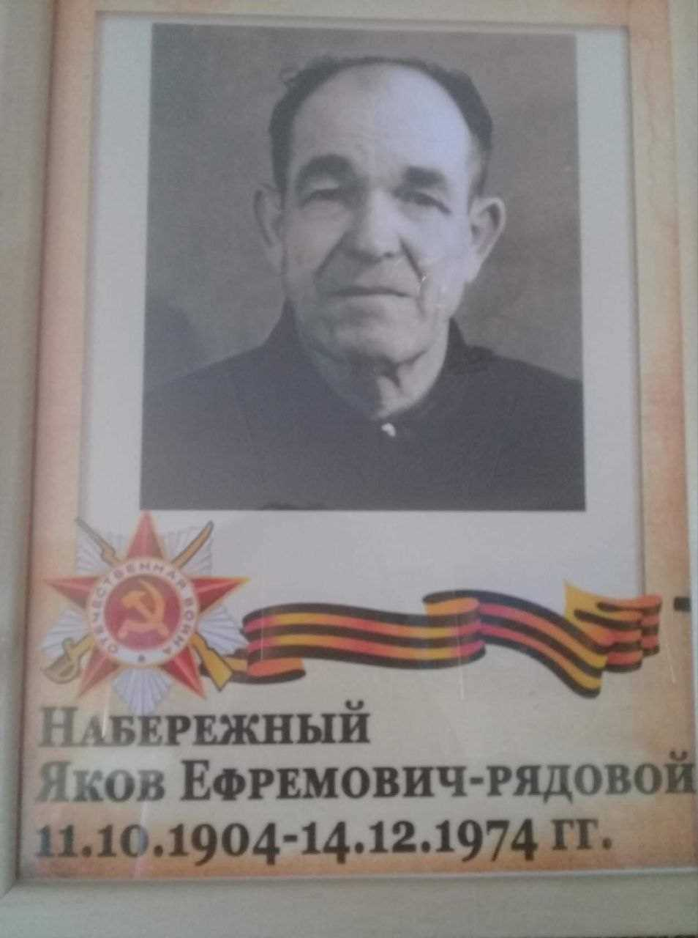
Вот уже третий год мы с ребятами собираем материалы о наших дедах прадедах, которые прошли геройский путь во время ВОВ. Имеется целая подборка материалов на эту тему, использую эти материалы при подготовке к таким датам как 23 февраля, 9 мая. Ребята с удовольствием слушают о подвигах этих людей.

Slide 12
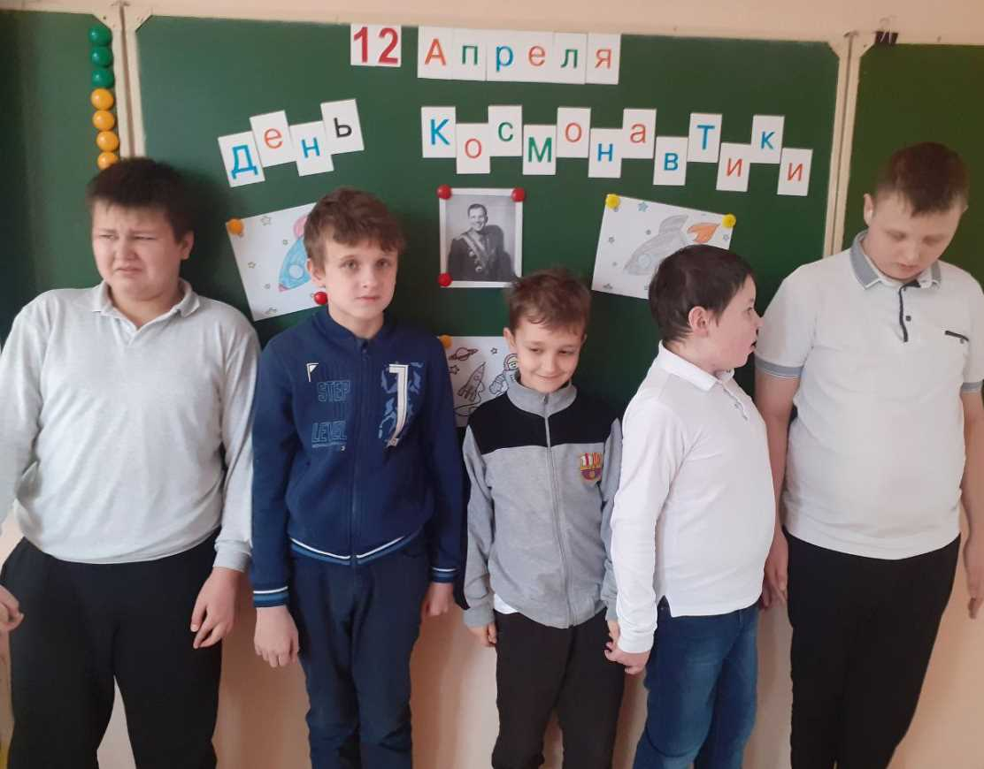
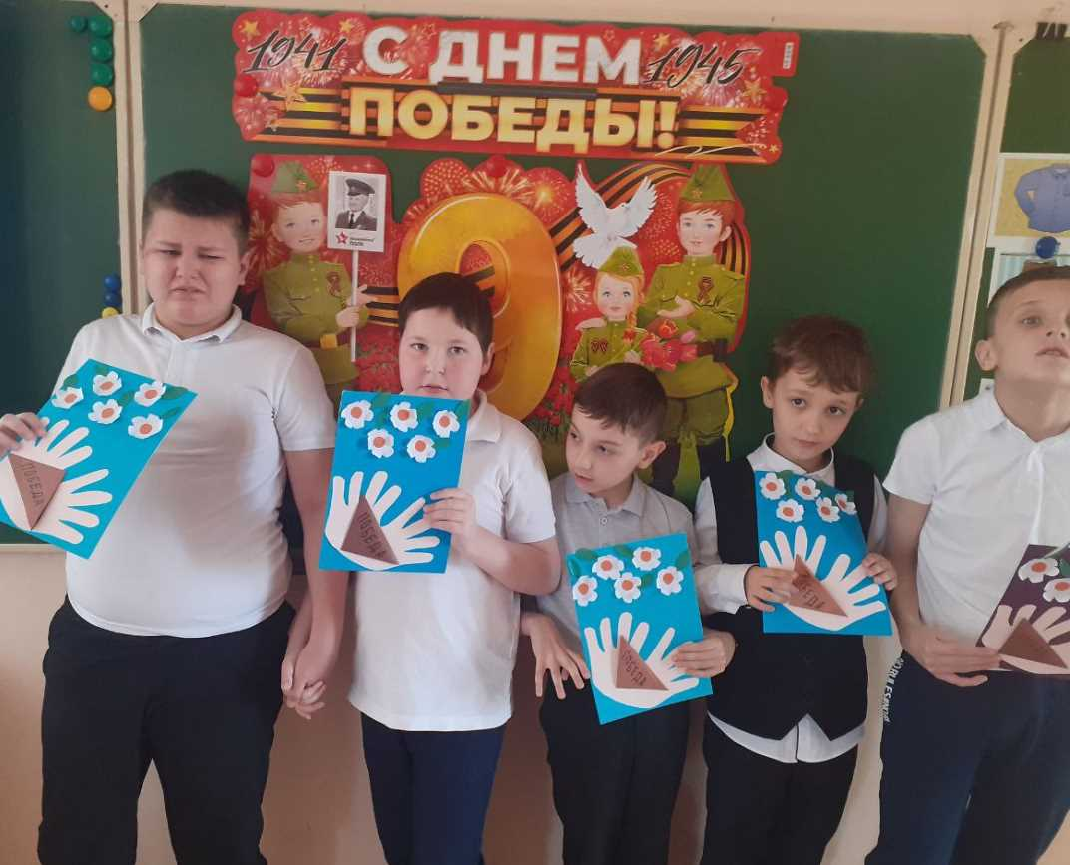
Самое главное в «Разговорах о важном» — это избежать формализма, тогда дети вступают в диалог, слушают, смотрят. Формирование у подрастающего поколения традиционных российских ценностей и защита граждан России от насаждаемых чуждых для российского общества системы идей и ценностей — основа воспитательной работы в школе.

Slide 13
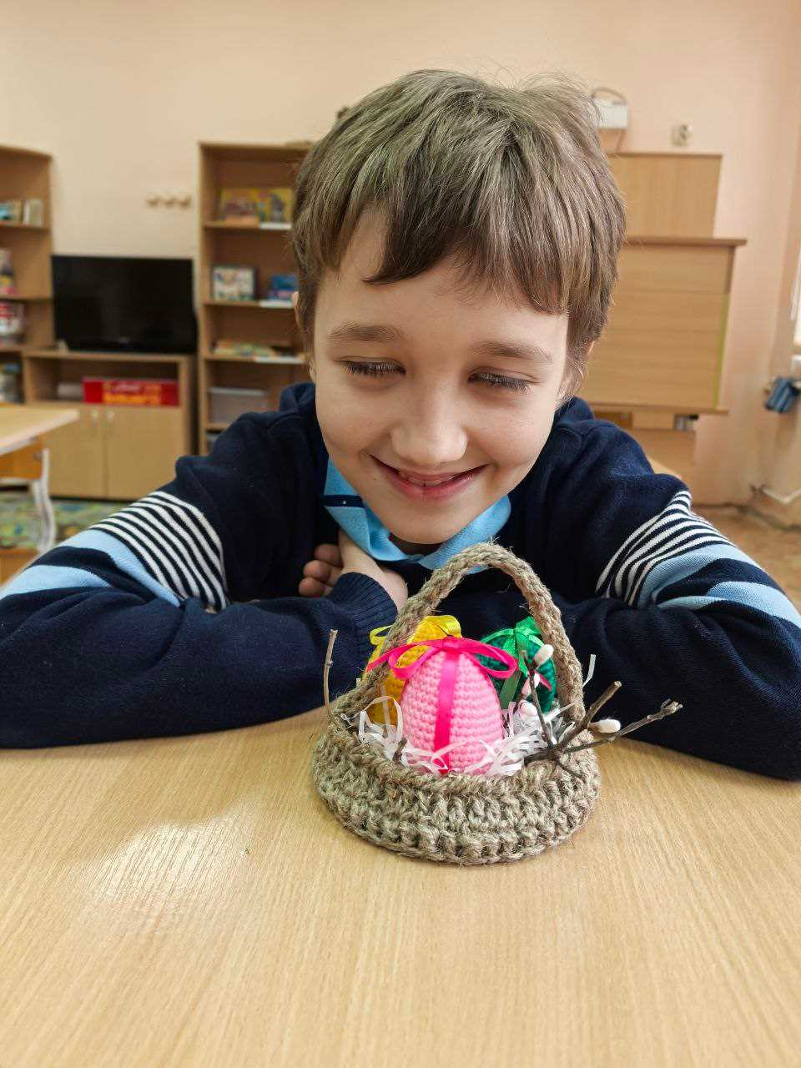
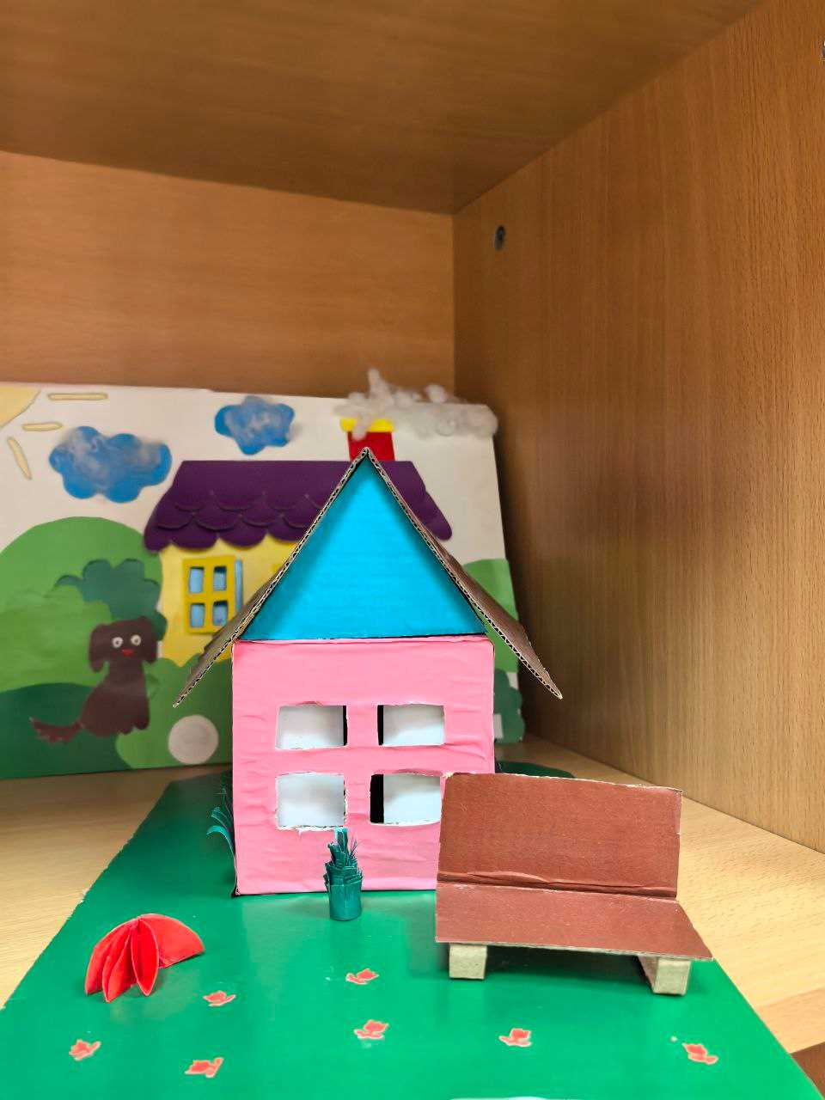
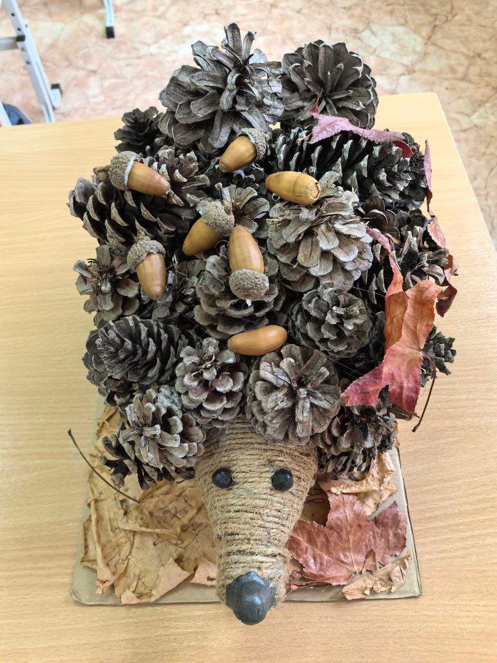
Системная работа по патриотическому воспитанию:
Традиционные формы работы (классные часы «Пока я помню, я живу», «Государственные символы России», «Моя малая Родина»; викторины «Россия — Родина моя», выставки рисунков, выпуск стенгазет, участие в конкурсах разного уровня);
Инновационные формы работы (экскурсионная деятельность, встречи с интересными людьми);
Уроки цикла «Разговор о важном».
Огромную роль в патриотическом воспитании играют родители, работа с которыми проводиться на родительских собраниях, внеклассных мероприятиях.

Slide 14
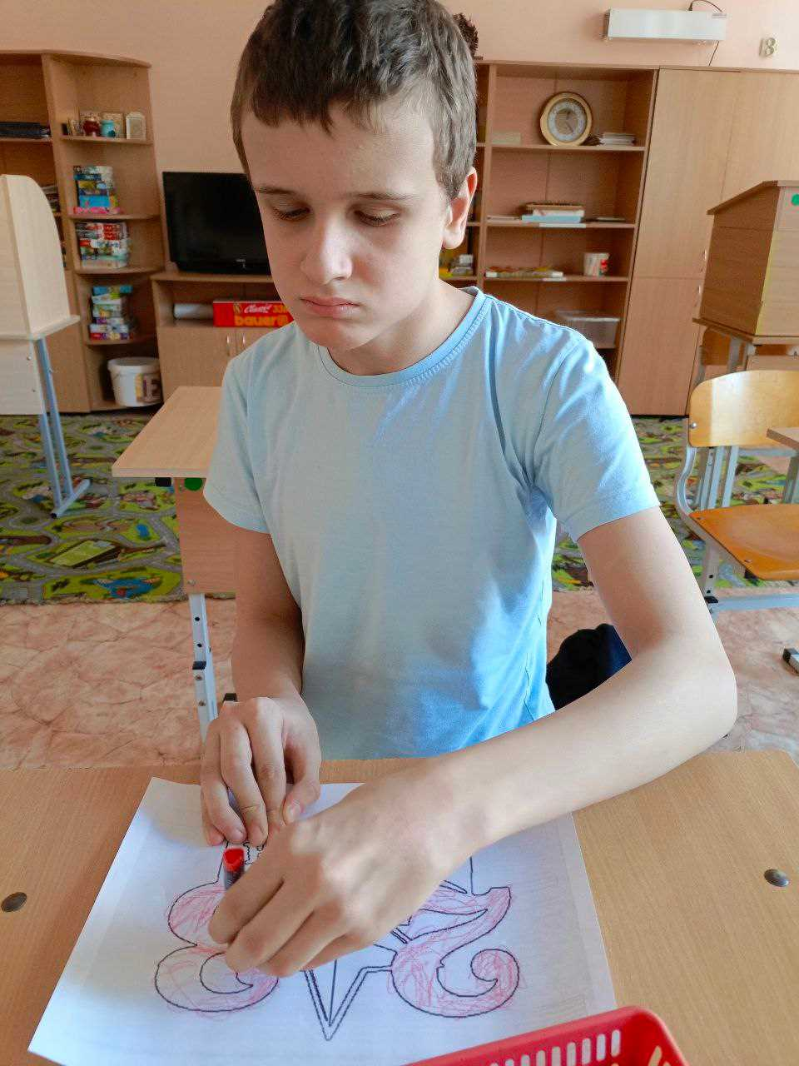
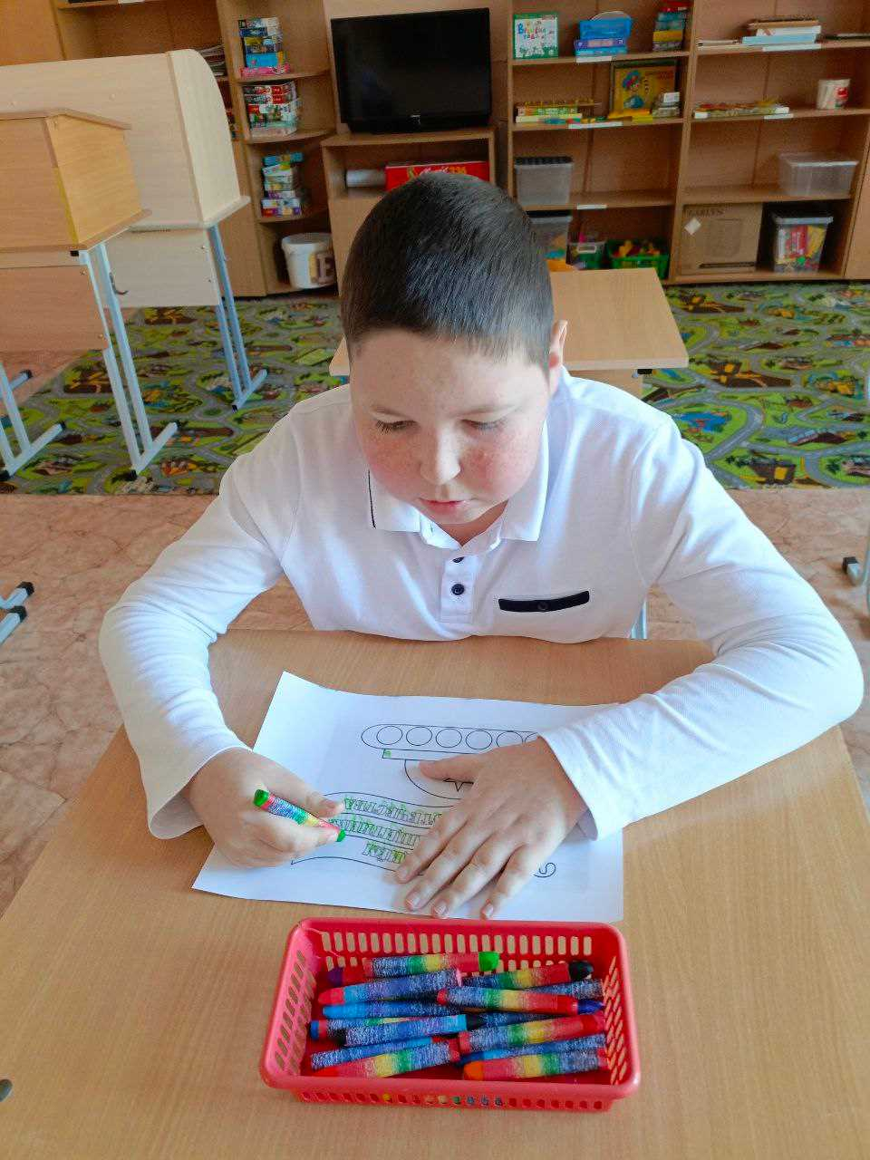
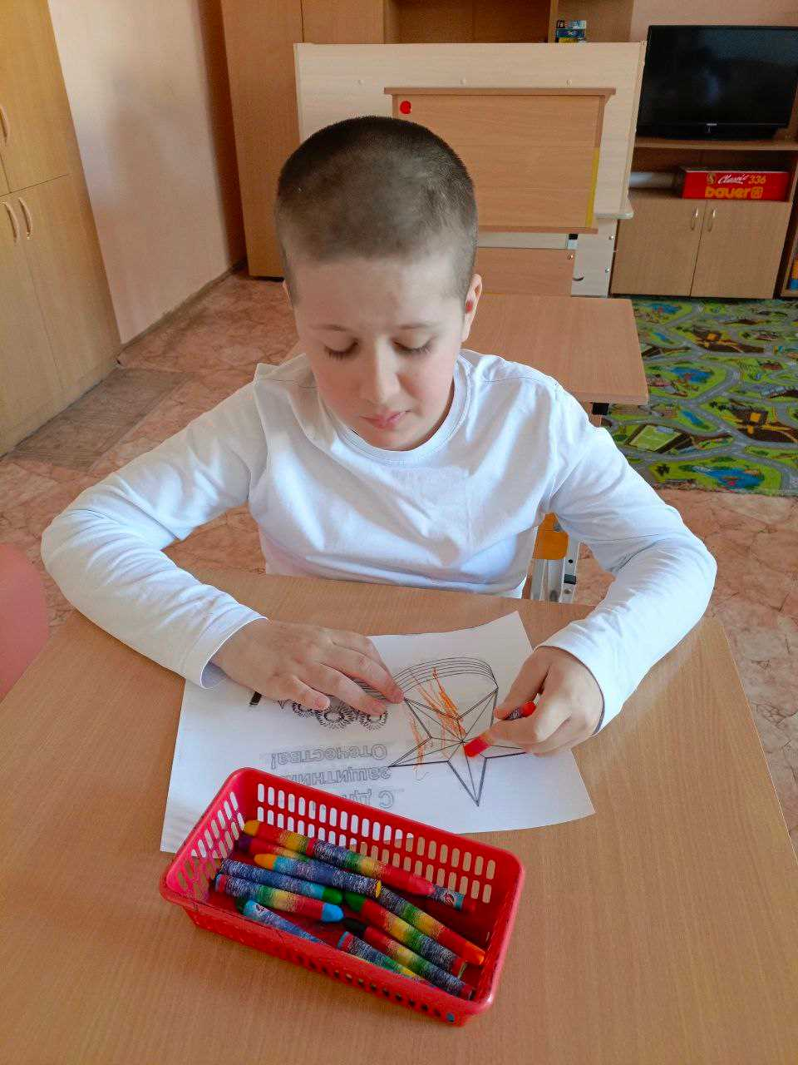
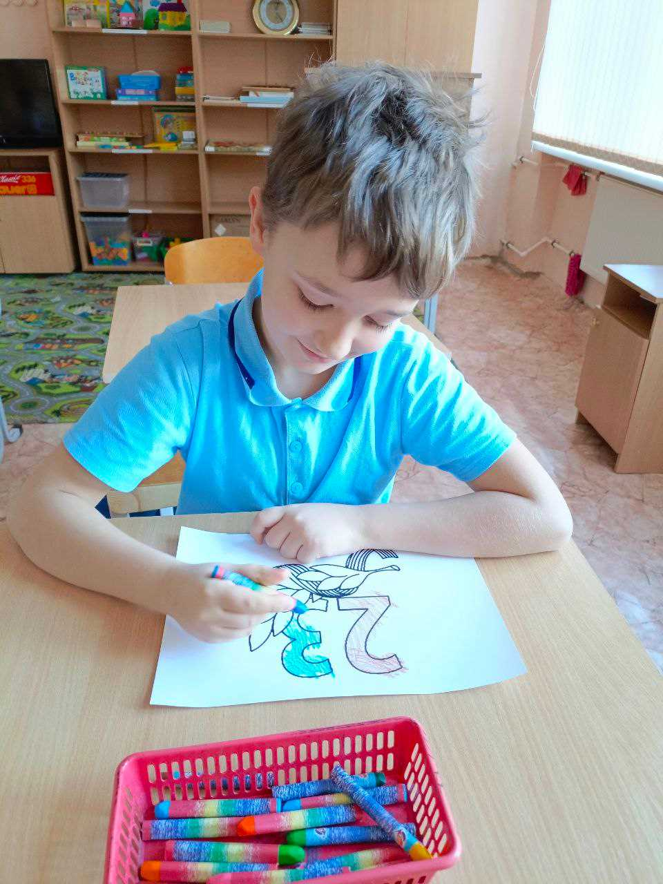
С этого учебного года мы с ребятами принимаем активное участие в «Уроках мужества», в акциях- поддержках мобилизованных граждан РФ (письма поддержки, рисунки отправляем через почту России, и на сайт «ПАПА МЫ С ТОБОЙ», Волонтерская группа « Мы V месте» (Сочи).
Только целенаправленная, регулярная работа может принести положительный результат.

Slide 15
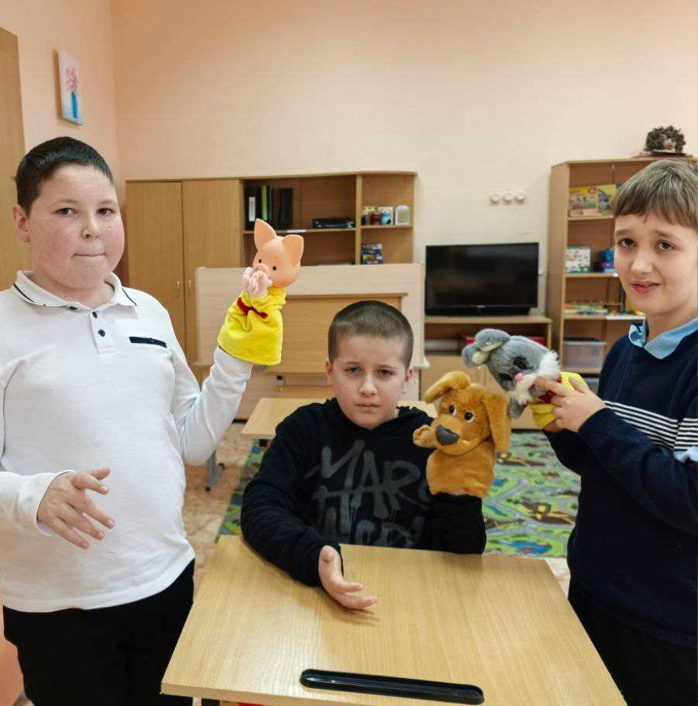
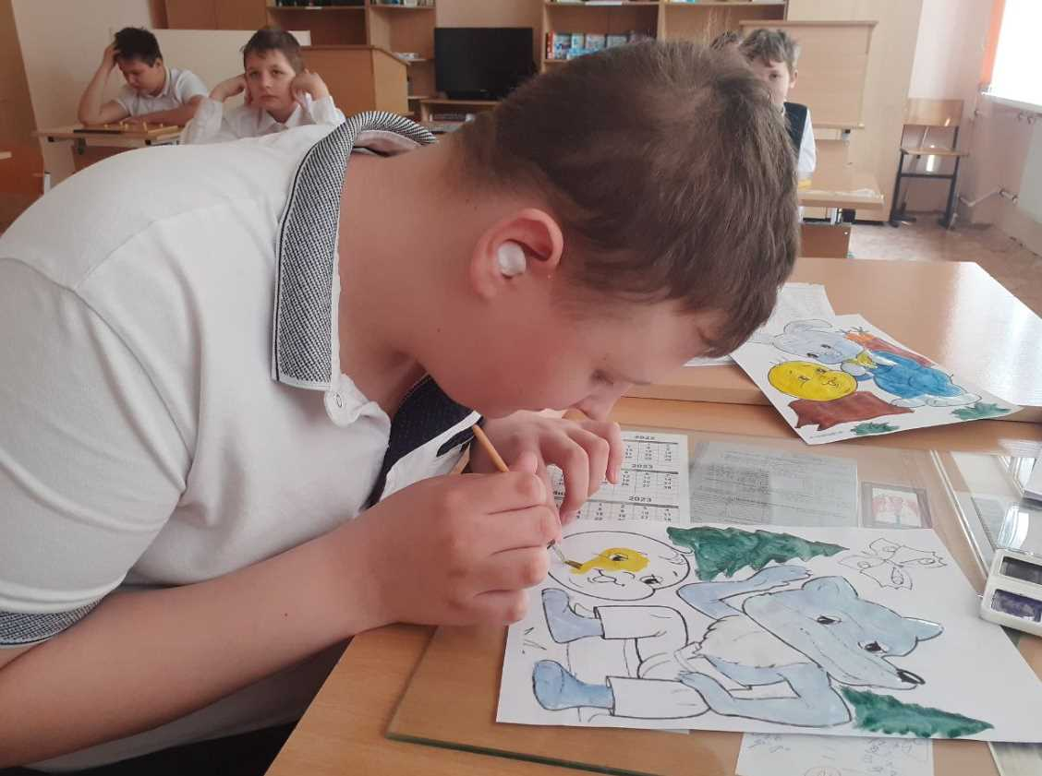
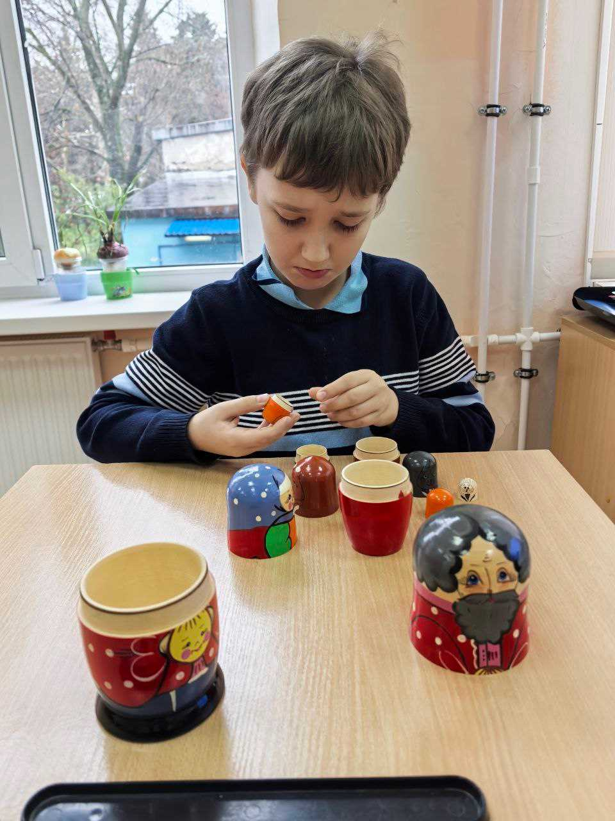
Всё, что вкладываем мы в наших детей сегодня, завтра даст соответствующие результаты. Я старалась на протяжении 4 лет обучения так воспитать своих учеников, чтобы они очень любили ту землю, на которой родились, ту страну, в которой они живут, учатся, растут, которая о них заботиться. И это, я считаю, одна из главных задач каждого классного руководителя и учителя, не меньшая, а может быть даже более главная, чем обучение.

Slide 16
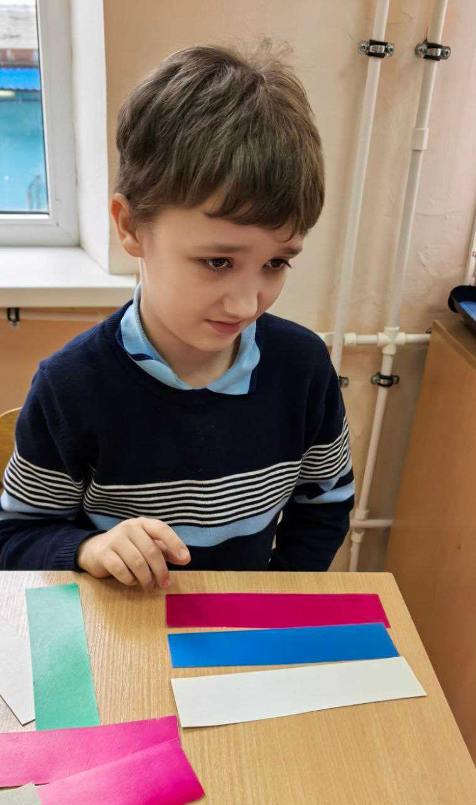
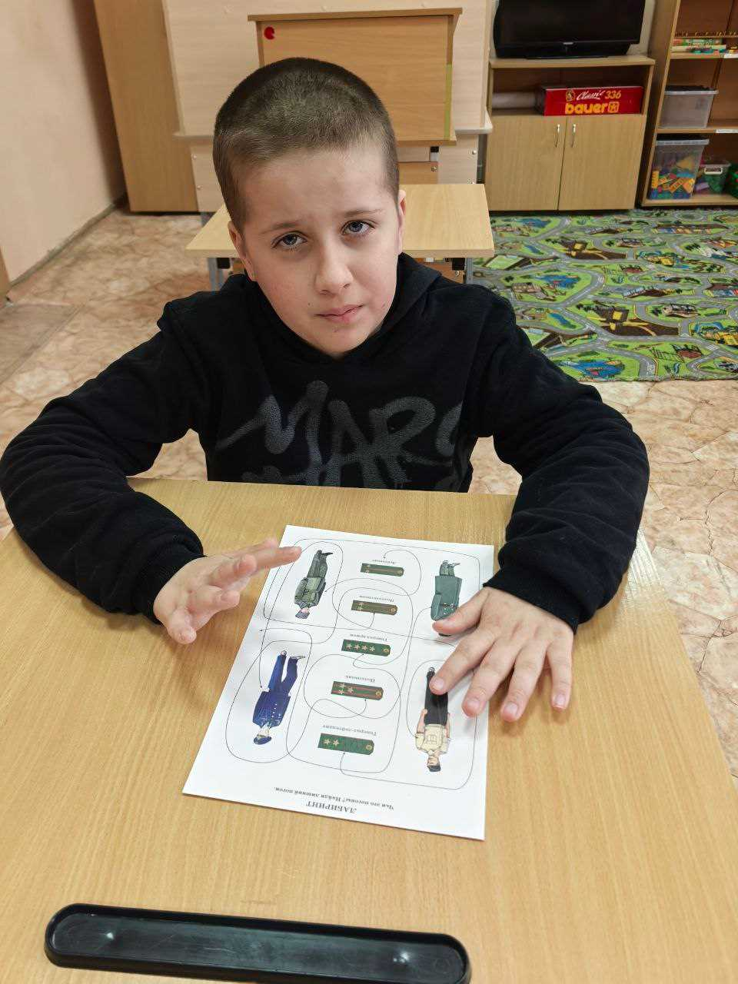
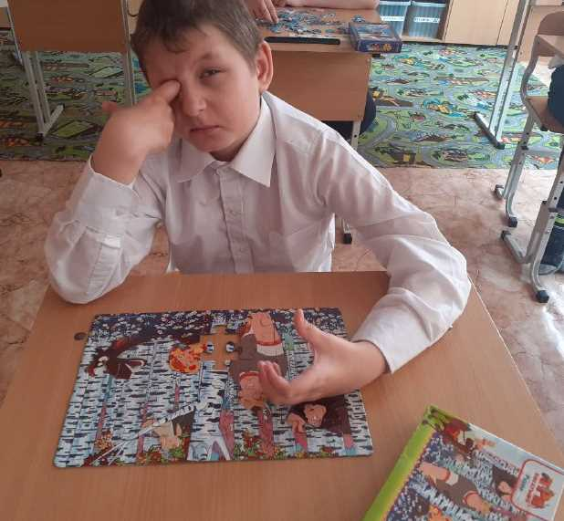
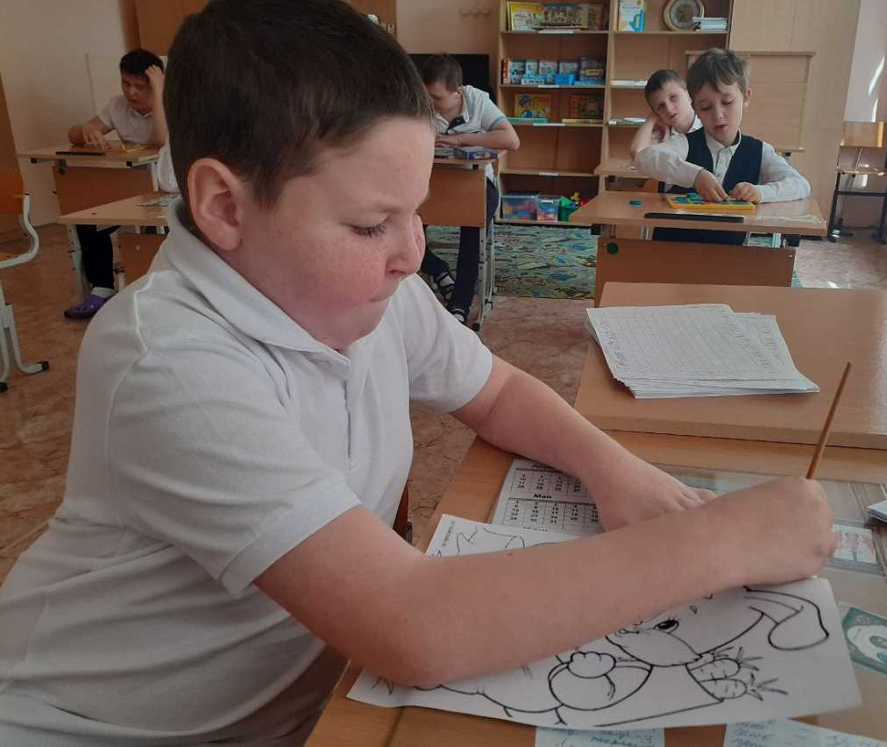
Патриотами люди не рождаются, честь, настойчивость, чуткость не приходят сами по себе. Эти и другие качества необходимо целенаправленно и ежедневно воспитывать в детях, прежде всего в семье, но и в значительной степени в школе. Я надеюсь, что мой опыт поможет детям любить свой родной край, его чудесную природу, щедрых и трудолюбивых людей, которые живут в стране с красивым названием Россия.

Slide 17
СПАСИБО ЗА ВНИМАНИЕ

